Slide 1
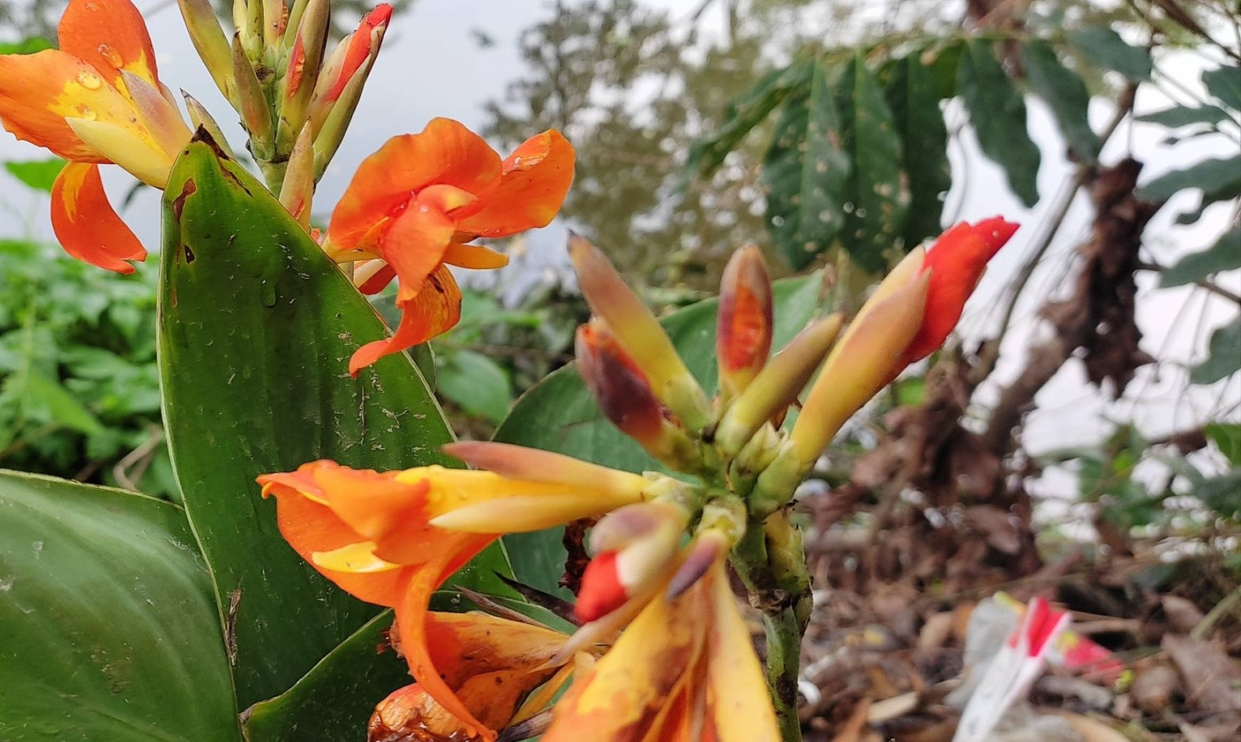
স্বাগতম

Slide 2
পাঠ পরিচিতি
শ্রেণিঃ নবম/দশম
বিষয়ঃ গনিত
অধ্যায় : ৮ম
মোহাম্মদ ময়নাল হোসেন চৌধুরী
সহকারি শিক্ষক (টেকনিক্যাল)
নবীনগর সরকারি উচ্চ বিদ্যালয়

Slide 3
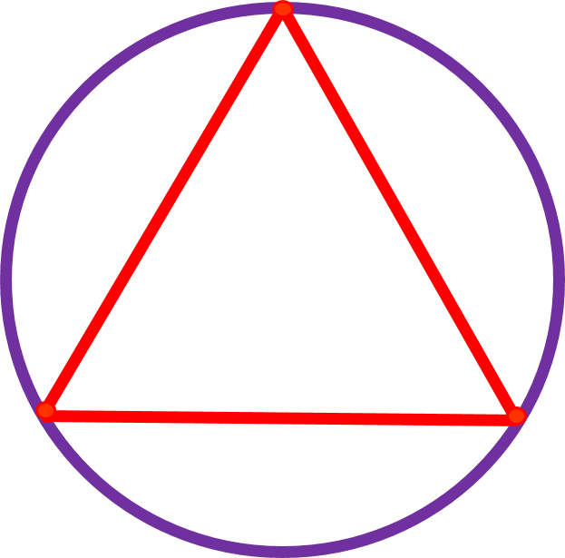
সুপ্রিয় শিক্ষার্থীবৃন্দ, নিচের চিত্রটি মনোযোগ সহকারে লক্ষ করে বল চিত্রে কী দেখছো ?
চিত্রটি একটি ত্রিভুজের পরিবৃত্ত ।

Slide 4
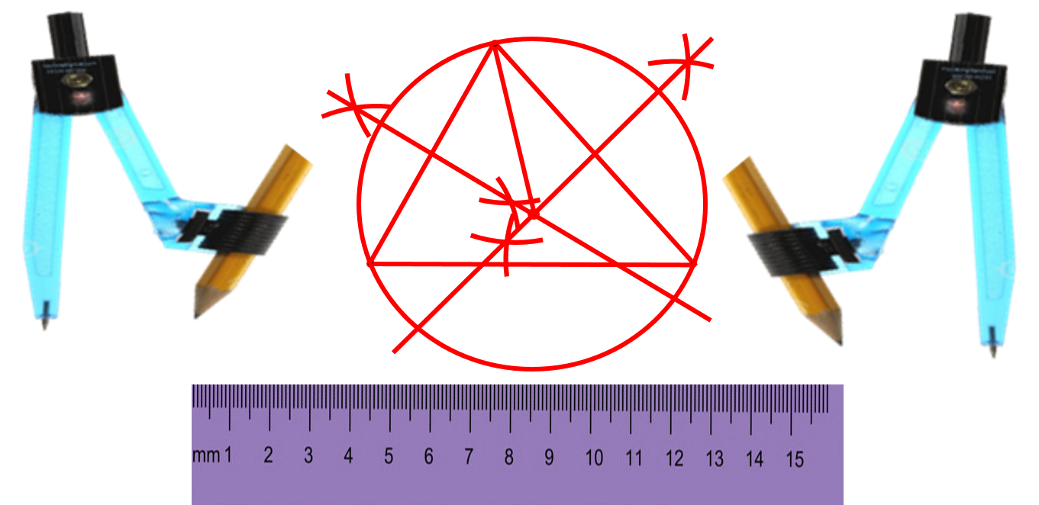
আজকের আলোচ্য বিষয়-
কোনো ত্রিভুজের পরিবৃত্ত অংকন ।

Slide 5
এই পাঠ শেষে শিক্ষার্থীরা…
কোনো ত্রিভুজের পরিবৃত্ত আঁকতে পারবে,
কোনো ত্রিভুজের পরিবৃত্ত অংকনের বিবরণ দিতে পারবে।

Slide 6
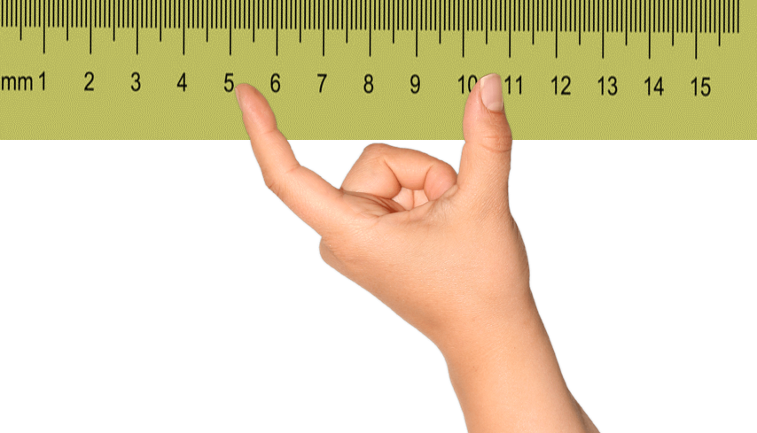

Slide 8
A
B
C
মনে করি, ABC একটি ত্রিভুজ এর পরিবৃত্ত আঁকতে হবে।

Slide 9
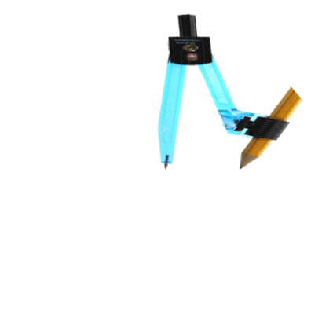
A
B
C

Slide 10
A
B
C

Slide 11
A
M
B
C
N
অংকনের বিবরণঃ- ABC ত্রিভুজের AB বাহুর সমদ্বিখন্ডক MN আঁকি ।

Slide 12
A
M
B
C
N

Slide 13
A
M
B
C
N

Slide 14
A
P
M
B
C
N
Q
অংকনের বিবরণঃ- AC বাহুর সমদ্বিখন্ডক PQ আঁকি ।

Slide 15
A
P
M
O
B
C
N
Q
অংকনের বিবরণঃ- MN ও PQ পরস্পর O বিন্দুতে ছেদ করে । O এবং A যোগ করি ।

Slide 16
A
P
M
O
B
C
N
Q
অংকনের বিবরণঃ- O কে কেন্দ্র করে OA ব্যাসার্ধ নিয়ে একটি বৃত্ত আঁকি ।

Slide 17
A
P
M
O
B
C
N
Q
অংকনের বিবরণঃ- ABC ত্রিভুজের AB বাহুর সমদ্বিখন্ডক MN আঁকি । AC বাহুর সমদ্বিখন্ডক PQ আঁকি । MN ও PQ পরস্পর O বিন্দুতে ছেদ করে । O এবং A যোগ করি । O কে কেন্দ্র করে OA ব্যাসার্ধ নিয়ে একটি বৃত্ত আঁকি । তাহলে অংকিত বৃত্তই ABC ত্রিভুজের পরিবৃত্ত ।

Slide 18
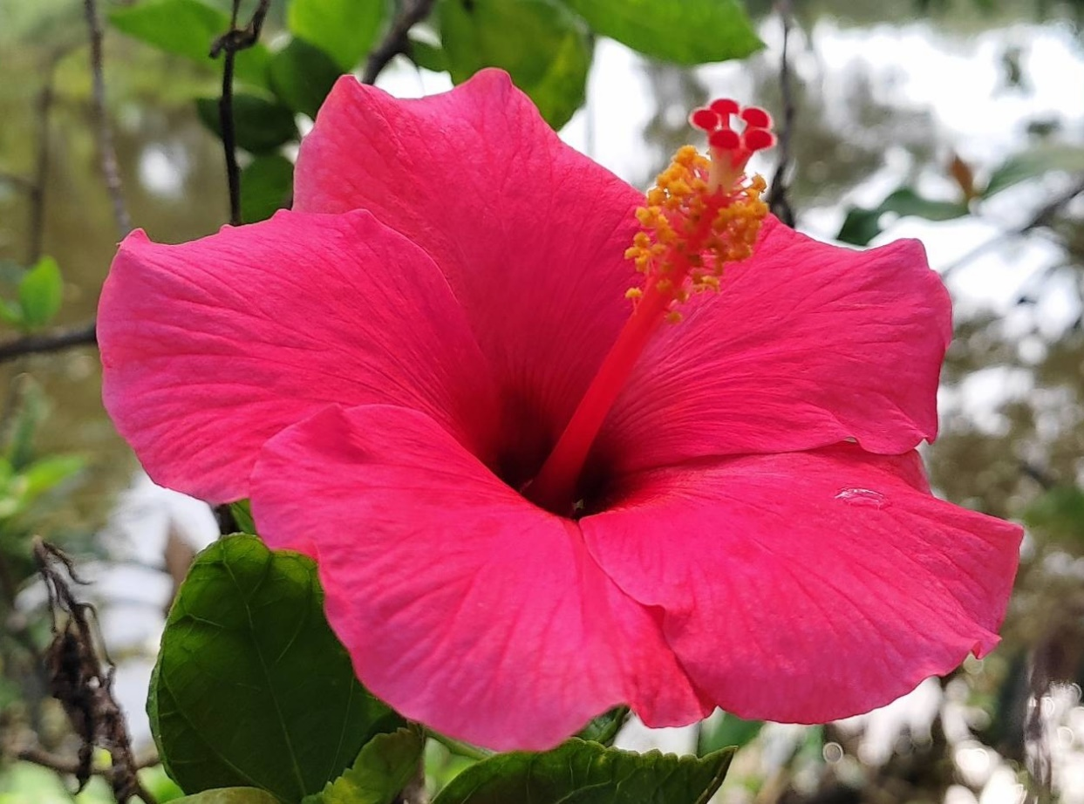
ধন্যবাদ সবাইকে

